Slide 1
Мішані ліси України
Мішані ліси
Клімат
Тваринний світ
Рельєф
Рослинний світ

Slide 2
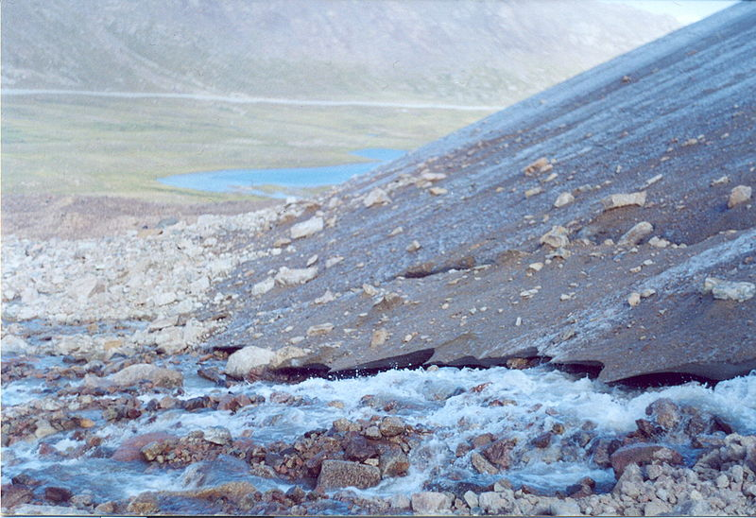
Рельєф
Характерний низовинний рельєф, гравійні, піщані й піщано-глинисті відклади. В антропогені, під час дніпровського зледеніння, сформувалися піщані рівнини, моренні пасма, еолові форми рельєфу.
моренні пасма

Slide 3
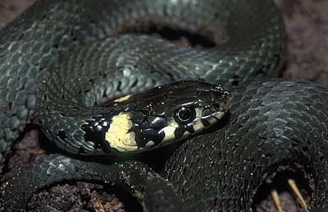
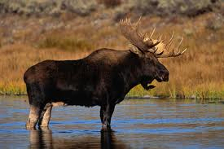
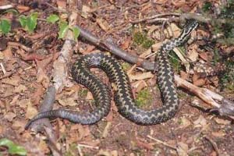
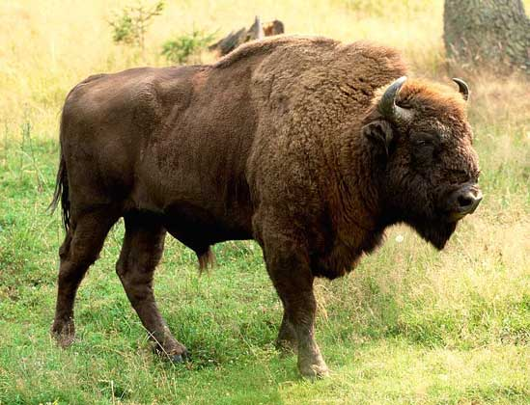
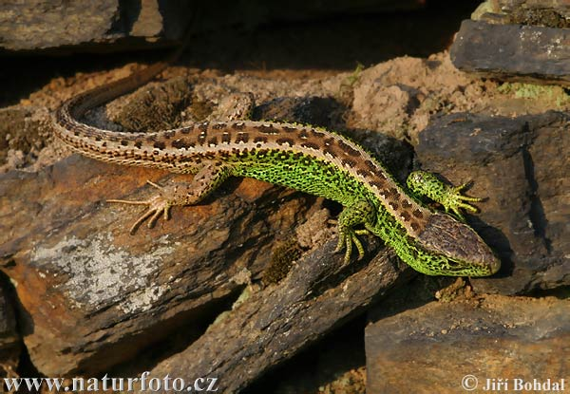
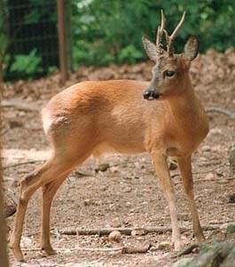
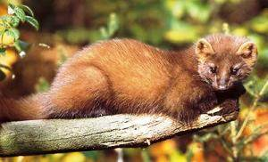
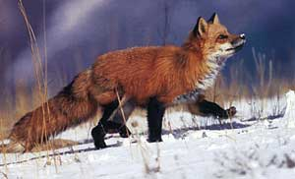
Тваринний світ
У зоні мішаних лісів водяться травоїдні звірі: зубр, лось, олень благородний, сарна європейська (козуля), заєць сірий, різноманітні мишовиді. Хижі —вовк, лисиця, рись, тхір чорний, куниця лісова. Всеїдні: дика свиня, борсук, вивірка, їжак. Біля лісових водойм селяться бобри, видри, ондатри.
Більшість птахів прилітає навесні: солов'ї, зозулі, шпаки, мухоловки, вивільга звичайна, лелека білий, журавель сірий, кулики, лебеді. Постійними мешканцями зони мішаних лісів є орябок, глухар, тетерук, сова сіра, дятел великий.
З рептилій живуть гадюки, вужі та ящірки. У водоймах багато жаб, тритонів. Річки й озера багаті на рибу (понад 30 видів). У лісовій підстилці, під корою дерев, на рослинах живе багато комах.

Slide 4
Клімат
Клімат помірно континентальний. Весна прохолодна, під час танення снігів бувають тривалі повені. Літо тепле, вологе. Дощова осінь. Зима сніжна, звідлигами. Навесні, під час танення снігів бувають тривалі повені. Середня температура січня змінюється із заходу на схід від −4,5 до −8 °C, липня — від +17 до +19 °C. У середньому за рік випадає 600–680 мм опадів (близько 70% у теплий період).

Slide 5
Рослинний світ
Переважають соснові, дубово-соснові та дубово-грабові ліси. Є значні ділянки дубово-липових, вільхово-березових і ясенево-вільхових лісів. У лісах чітко виділяється ярусність. Верхній ярус утворюють дерева, середній, підлісок, — кущі, нижній — трав'янисті рослини, гриби. У північній частині переважає сосна звичайна і дуб звичайний. Південніше частішають в лісах граб, береза, липа, осика, клен, вільха. Серед підліску зустрічаєтьсяожина, шипшина, барбарис, ліщина, малина. На заболочених місцях поширені брусниця і чорниця. Навесні в лісі першими зацвітають підсніжники,проліски, ряст, анемона. Пізніше — конвалія, фіалки, купина, сон-трава. Влітку під деревами вегетують лише вологолюбиві, тіневитривалі рослини —папороті, мохи, копитняк. Інші трав'янисті рослини ростуть на галявинах і узліссях. Серед них: звіробій, деревій, валеріана, ромашка, іван-чай. У мішаних лісах багато грибів. Восени дерева скидають листя, більшість трав'янистих рослин відмирає. Опале листя і відмерлі рослини утворюютьлісову підстилку, яка затримує вологу в ґрунті.

